Slide 1



Развивающая игра
«Слоговая играйка»

Slide 2
Инструкция пользователя
Пособие содержит упражнения по развитию навыков слогового анализа слов для индивидуальной работы с детьми 6-7 лет с нарушениями в речевом развитии.
Для выбора упражнения на слайде-меню, нужно кликнуть левой кнопкой мыши по его номеру. Нажатие кнопки завершает показ слайдов, нажатие кнопки на каждом слайде обозначает возврат на слайд-меню. Нажатие кнопки на каждом слайде обозначает переход к следующему слайду.
Данное пособие используется учителем-логопедом, родителями.
Упражнения выполняются под контролем взрослого. Выполняя упражнения, ребенок должен сначала произнести слог, или слово по слогам, в зависимости от условия задания. Ответ подтверждается кликаньем мыши. При этом взрослый должен обратить внимание на то, что при выполнении задания нужно сначала обдумать каждый ответ и после этого кликать мышкой.
При выполнении заданий нужно кликнуть левой кнопкой мыши:
Упр. 1 – под картинкой;
Упр. 2 – по цифре, из 3-х предложенных;
Упр. 3 – по картинке;
Упр. 4 – по картинке;
Упр. 5 – по картинке;
Упр. 6 - по овалу, из 3-х предложенных;
Упр. 7 – по картинке.
Во всех заданиях «Панда» подтверждает правильность ответа, а «Мышка» указывает на то, что допущена ошибка и необходимо подумать, чтобы ответить правильно.
Желаем удачи!

Slide 3
1
Упражнения!
- Щелкни мышью столько раз, сколько слогов в слове
2
- Определи количество слогов в названии картинки и обозначь соответствующей цифрой
3
- Кликни мышкой на предмет с такой же слоговой схемой, и ты узнаешь любимую игрушку зайчика или к кому лев пойдет на день рожденья
4
- Найди картинку, в названии которой столько же слогов, сколько в названии картинки, изображенной по центру
5
- Подбери картинку слоговой схеме
6
- Выбери правильную слоговую схему слова
7
- Выбери картинку, в названии которой 3,4,5 слогов

Slide 4


Щелкни мышью под рисунком
столько раз, сколько слогов в слове
Отлично!

Slide 5
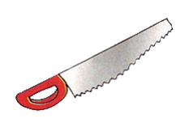

Щелкни мышью под рисунком столько раз, сколько слогов в слове
Молодец!

Slide 6

Щелкни мышью под рисунком столько раз, сколько слогов в слове
Умница!

Slide 7

Определи количество слогов в слове и обозначь соответствующей цифрой
Молодец!
1
2
3

Slide 8
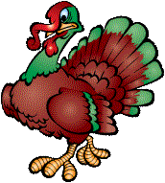
Определи количество слогов в слове и обозначь соответствующей цифрой
Отлично!
1
2
3

Slide 9

Определи количество слогов в слове и обозначь соответствующей цифрой
1
2
3
Умничка!

Slide 10
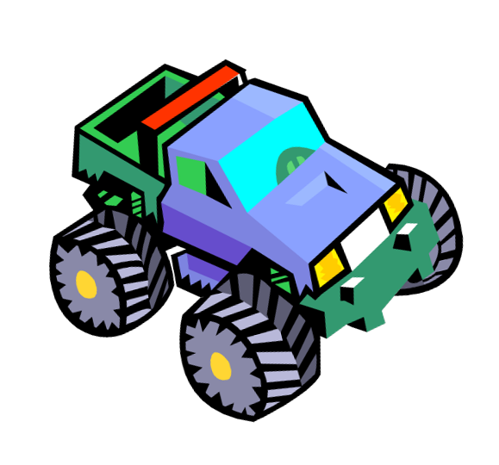
Кликни мышкой на предмет с такой же слоговой схемой как у слова «попугай», и ты узнаешь какая у него любимая игрушка
Отлично!

Slide 11
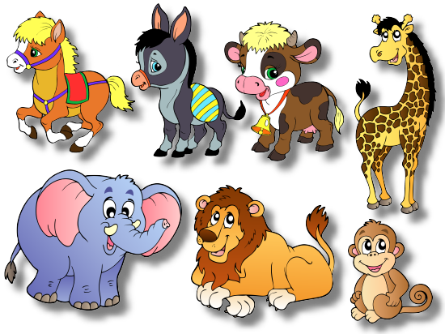
Кликни мышкой на предмет с такой же слоговой схемой, и ты узнаешь к кому на день рождения придет лев
Молодец!

Slide 12
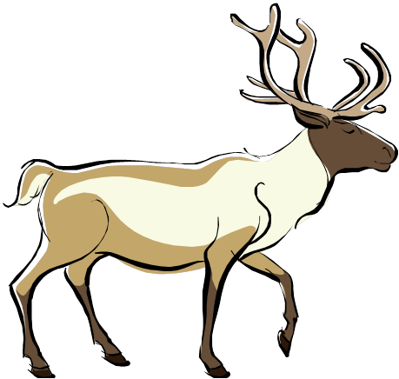
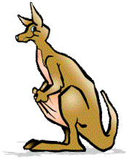
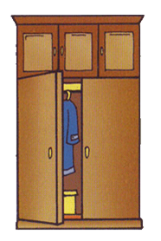
Найди картинку, в названии которой столько же слогов, сколько в названии картинки, изображенной по центру
Молодец!

Slide 13
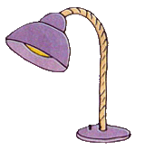
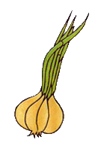

Найди картинку, в названии которой столько же слогов, сколько в названии картинки, изображенной по центру
Отлично!

Slide 14



Найди картинку, в названии которой столько же слогов, сколько в названии картинки, изображенной по центру
Умница!

Slide 15
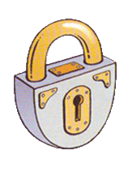

Подбери картинку слоговой схеме
Молодец!

Slide 16
Подбери картинку к слоговой схеме
Отлично!

Slide 17

Подбери картинку слоговой схеме
Молодец!

Slide 18

Выбери правильную слоговую схему слова, щёлкнув по ней левой кнопкой мыши.
Умница!

Slide 19
Выбери правильную слоговую схему слова, щёлкнув по ней левой кнопкой мыши.
Отлично!

Slide 20

Выбери правильную слоговую схему слова, щёлкнув по ней левой кнопкой мыши.
Умница!

Slide 21
Выбери картинку, в названии которой 3 слога
Молодец!

Slide 22

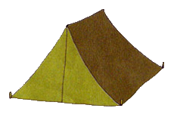

Выбери картинку, в названии которой 3 слога
Отлично!

Slide 23
Выбери картинку, в названии которой 1 слог
Ты справился!

Slide 24


